Slide 1
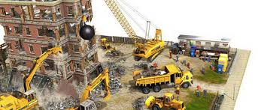
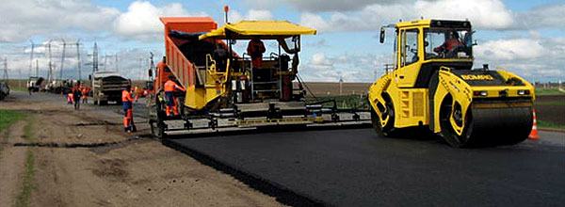
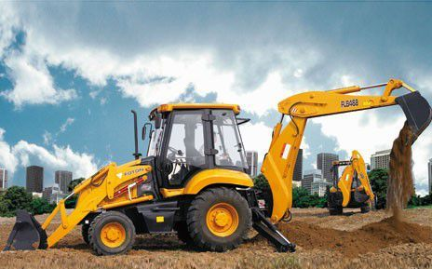
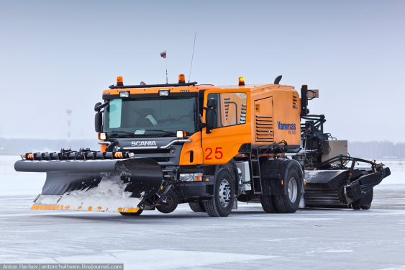
Содержание и благоустройство территории Технополиса "Химград "
Предоставляемые услуги:
1. По благоустройству территории
1.Механическая и ручная уборка территории в зимний период;
2.Вывоз и утилизация снега;
3.Уборка снега с кровли;
4.Механическая и ручная уборка территории в летний период;
5.Озеленение территории (посадка зеленых насаждений);
6.Санитарная уборка территории ( спил аварийных деревьев, вырубка кустарников, стрижка газонов);
7.Вывоз и утилизация мусора.
здание 287; каб. 313; тел. 212-53-55 himgrad@himgrad.ru
2. По строительно - монтажным работам
1.Земляные работы, планировка территории, разработка котлованов и траншей;
2.Демонтаж строений и металлоконструкций;
3.Устройство АБП, укладка брусчатки, дорожные работы;
4.Установка опор освещения, монтаж ограждений.
3. По аренде спецтехники
1.Автовышка;
2.Трактор;
3.УАЗ;
4.Кран;
5.Самосвал;
6. Погрузчик и иная спец. техника.
Служба по режиму и благоустройству ООО «ХИМГРАД»
Тел. 212-53-55 (вн. 16375)
asmankin@himgrad.ru
minazov@himgrad.ru

